Slide 1

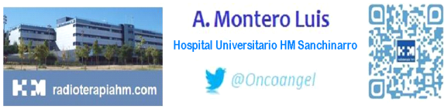

AVANCES Y CONTROVERSIAS EN LA RADIOTERAPIA PARA EL CÁNCER DE MAMA

Slide 2
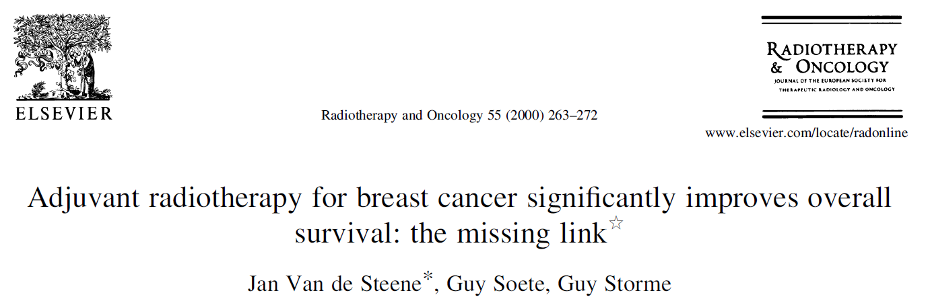



Slide 3
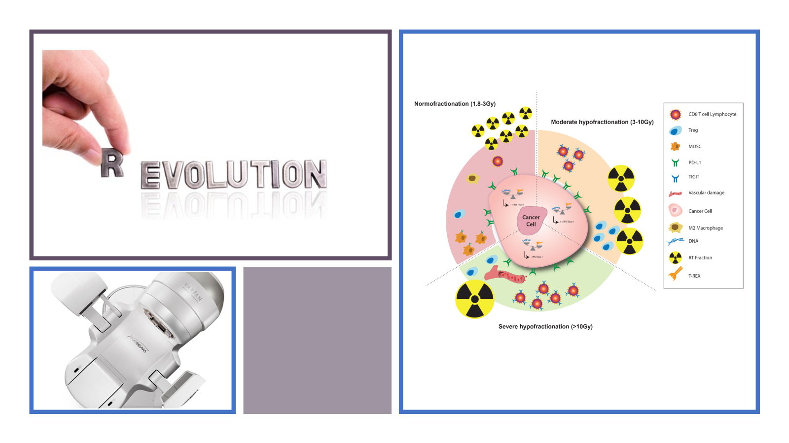

Slide 4



Slide 5


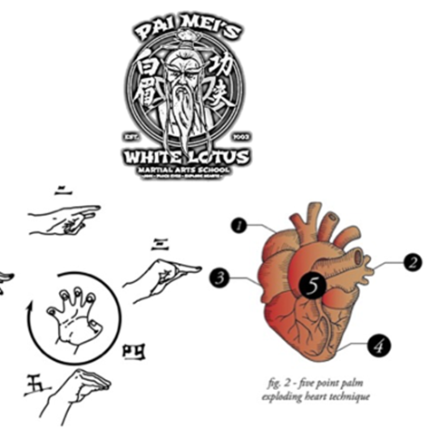
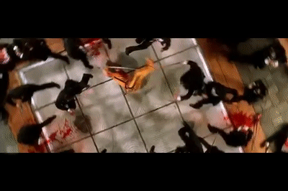


Slide 6

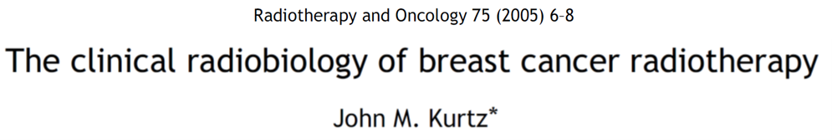




Slide 7


Selección de pacientes, volúmenes,…
Selección de dosis, fraccionamiento, duración,…

Slide 8


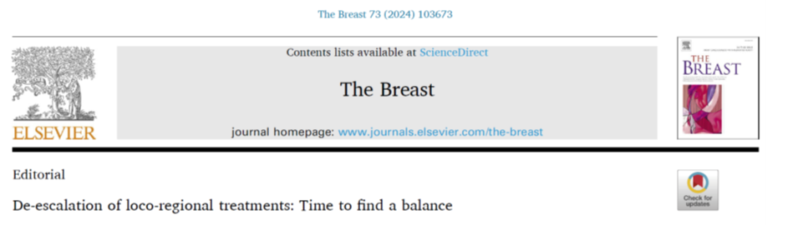

Slide 9
#desescalada

Slide 10

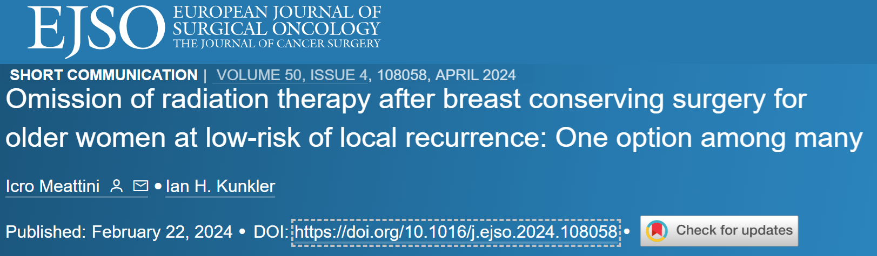

Slide 11




Slide 12
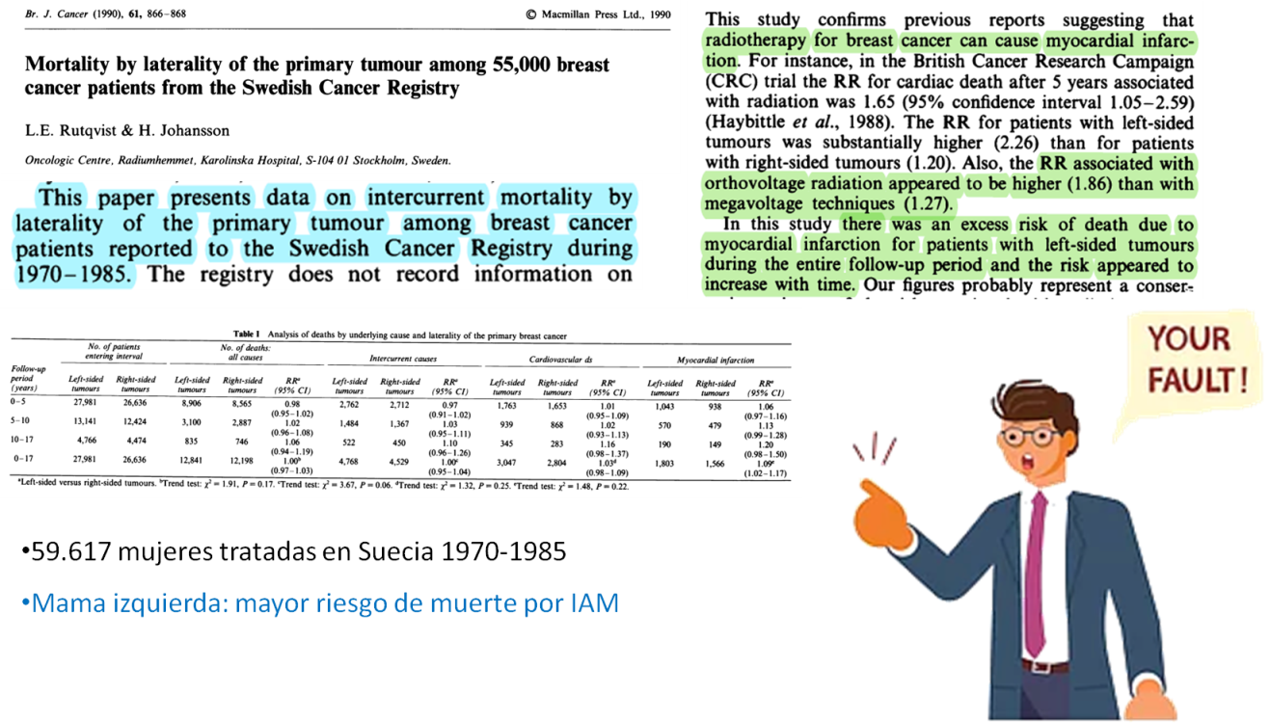
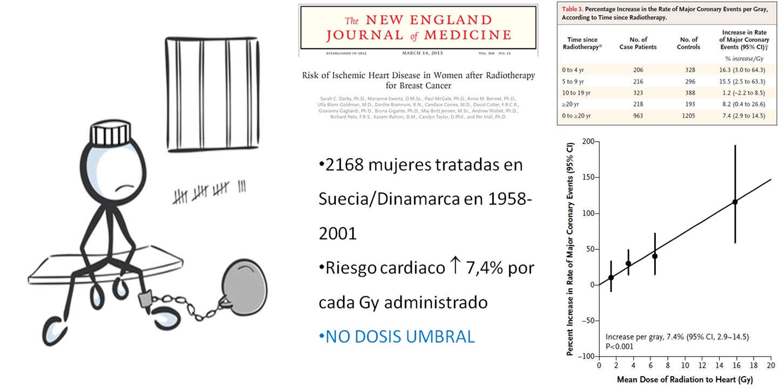
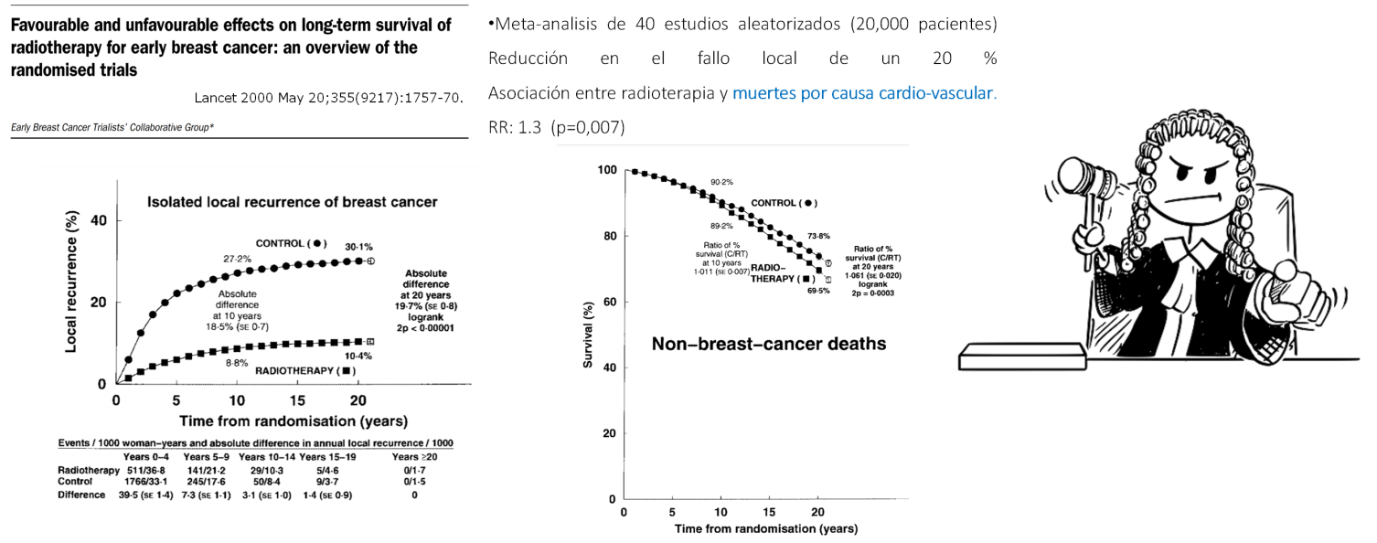
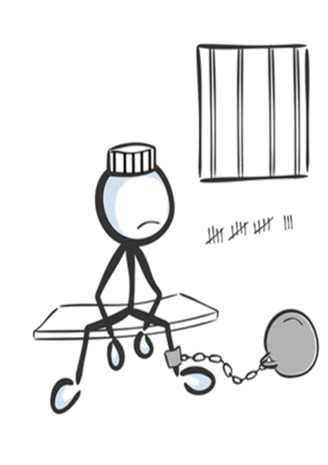
ACUSADA…
¡Y CONDENADA!
JUZGADA…

Slide 13
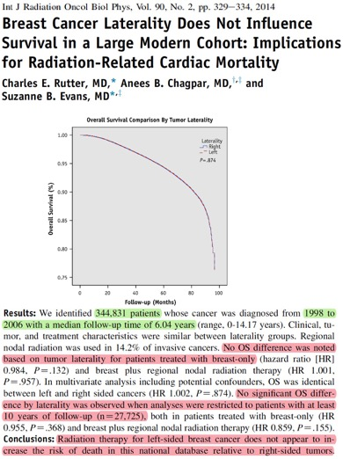
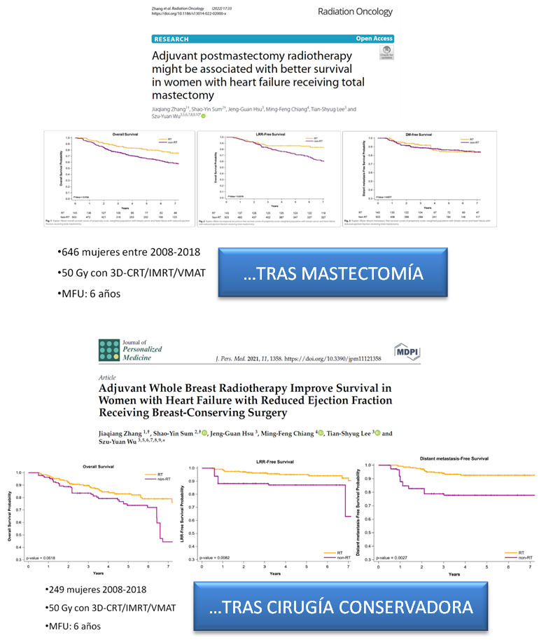

NI SIQUIERA EN CARDIÓPATAS…

Slide 14
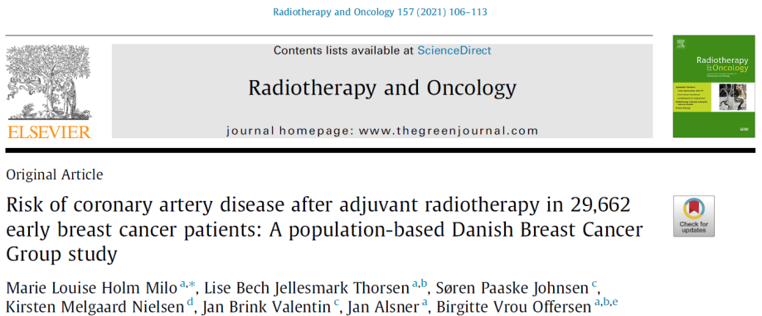
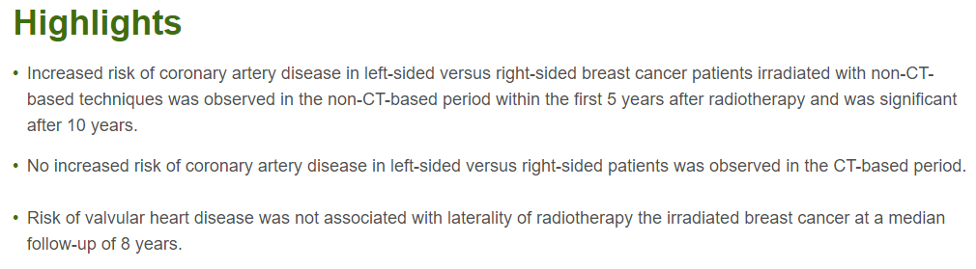
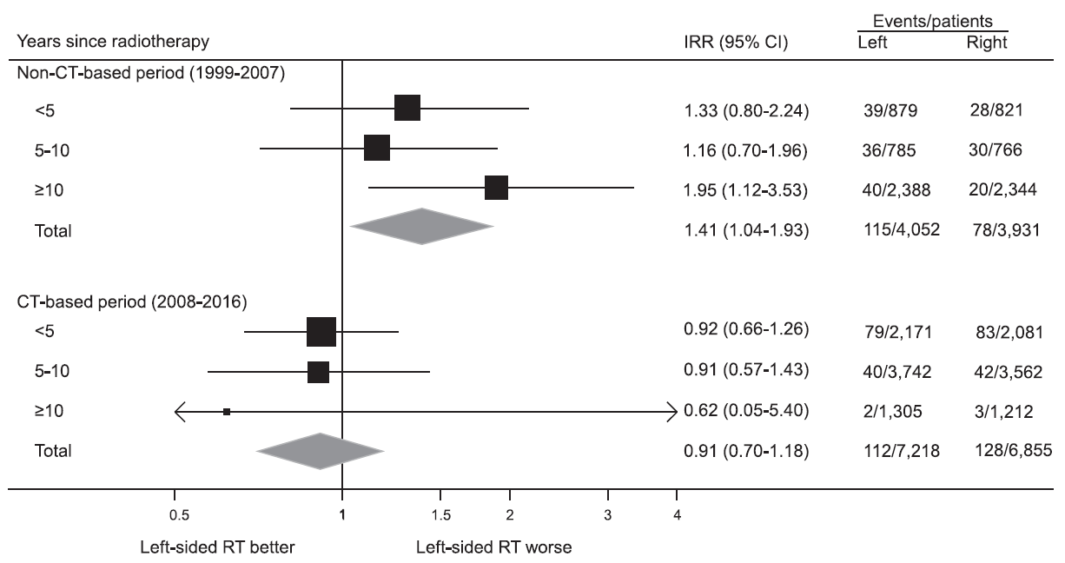

Slide 16
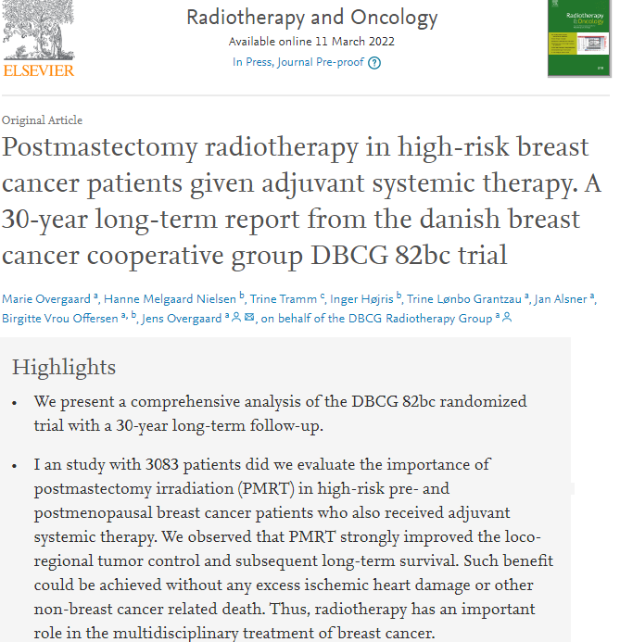
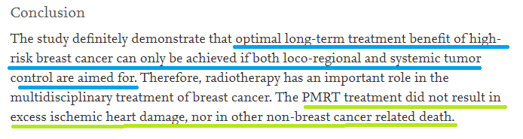
¿CARDIOTOXICIDAD TRAS (MUY) LARGO SEGUIMIENTO?…
INICIO DEL RECLUTAMIENTO:
¡¡1982!!

Slide 17
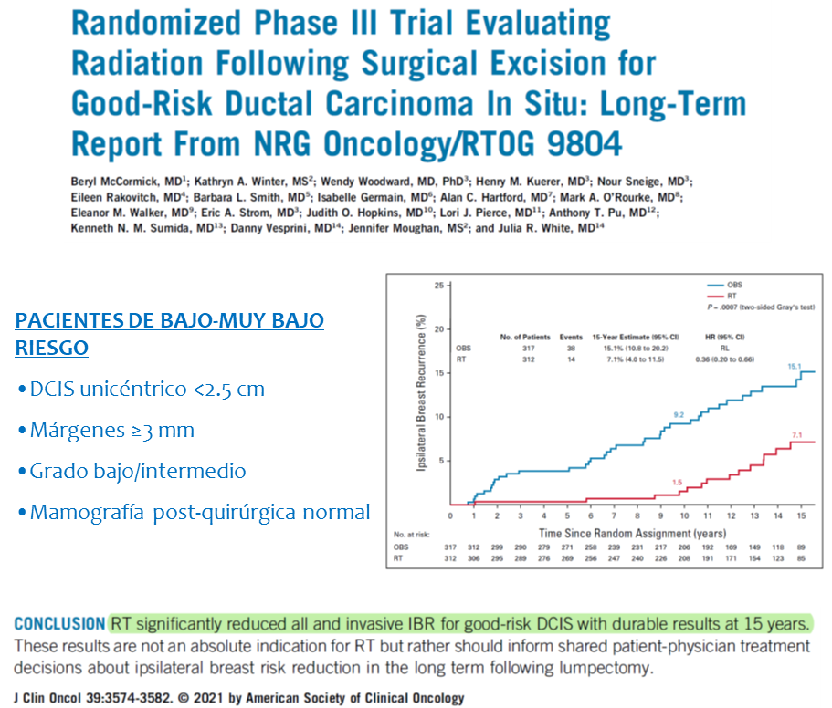

Slide 18
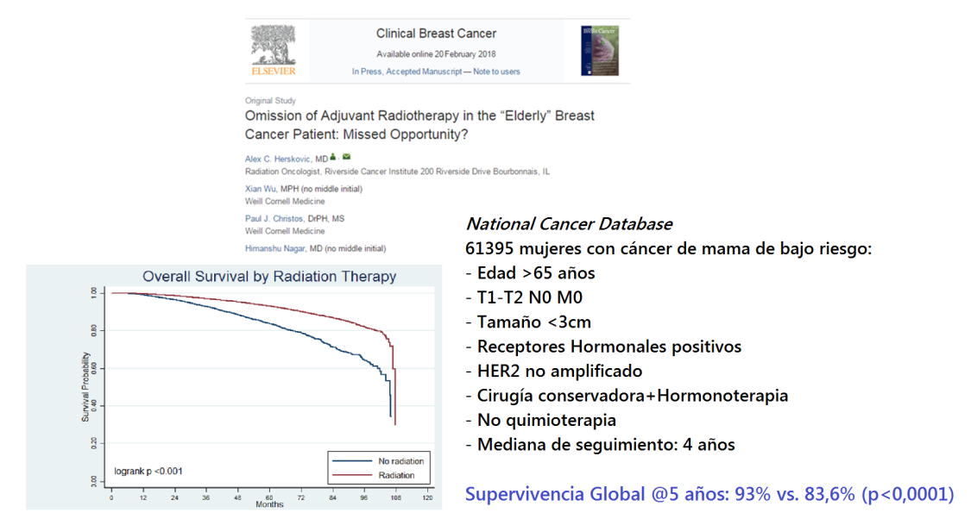
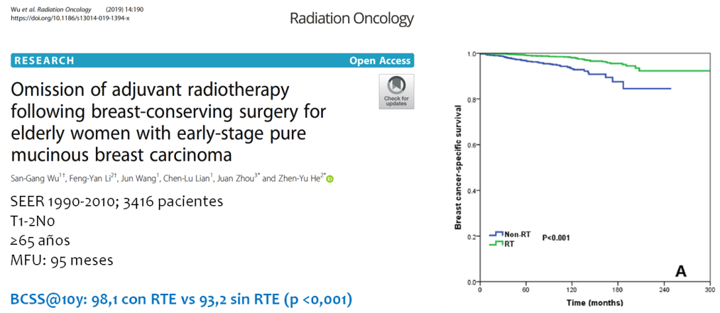
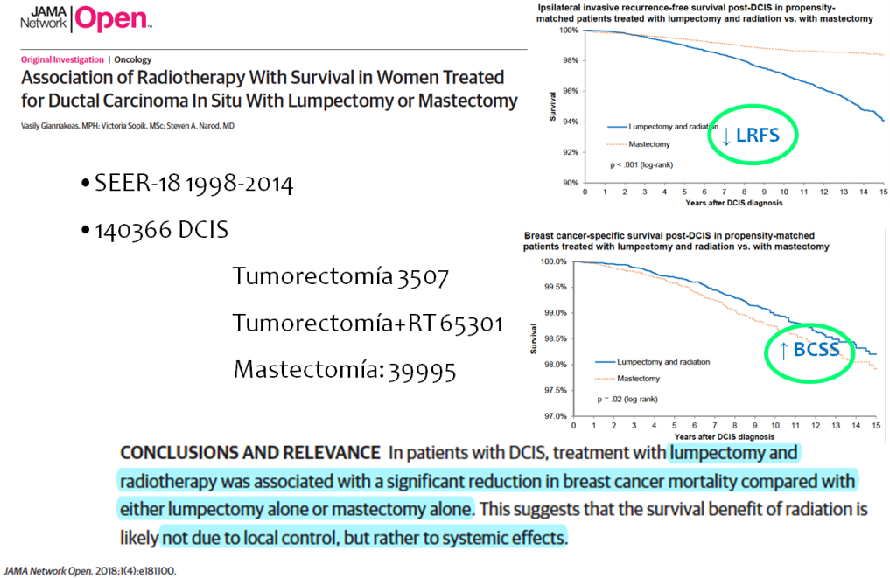

Slide 19
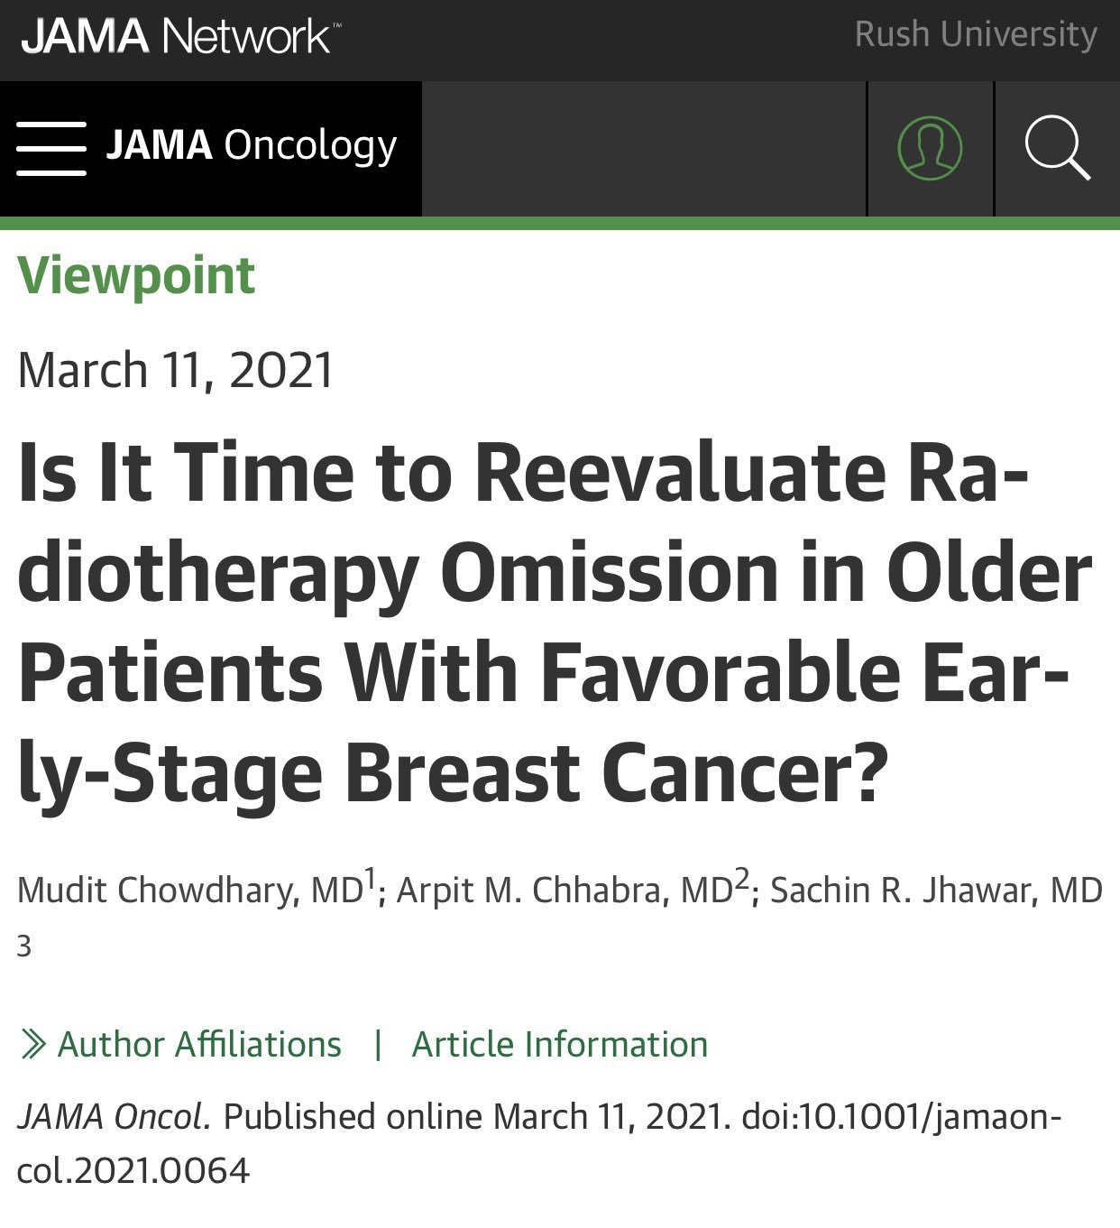
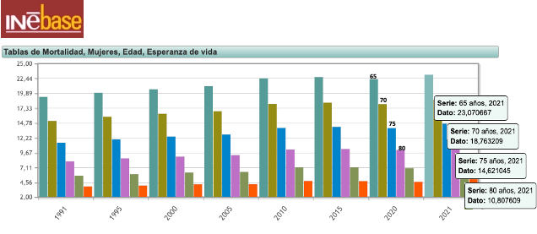

Slide 20
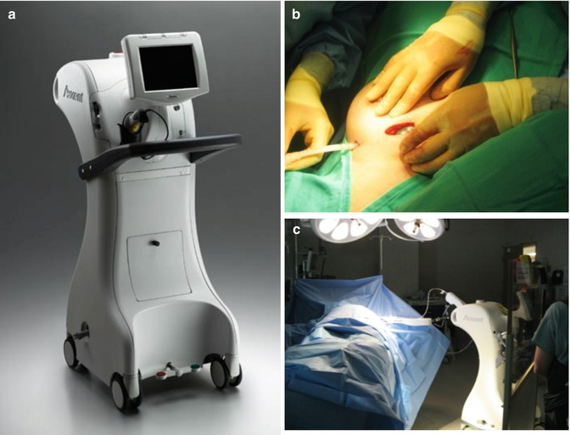
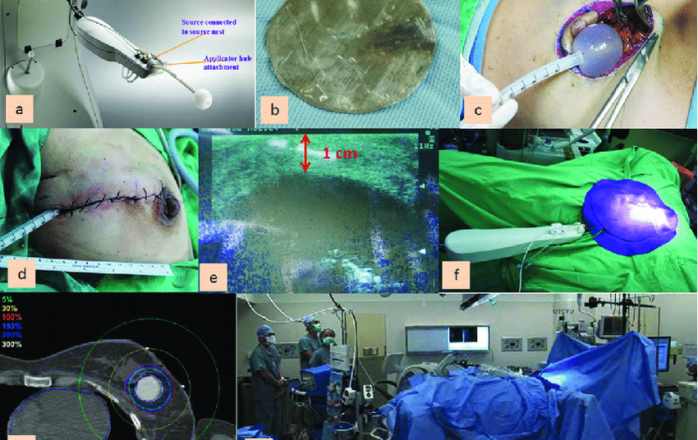
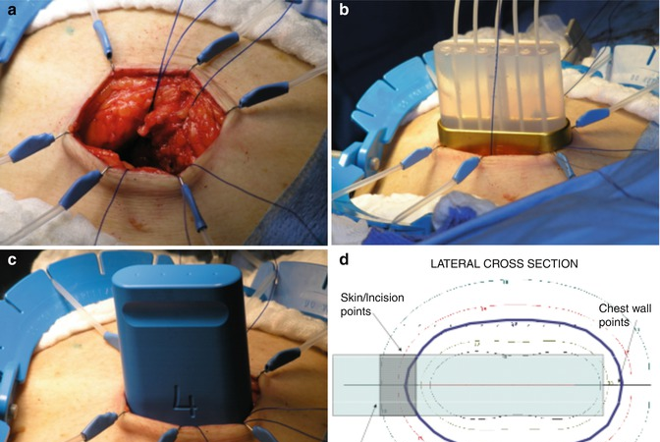
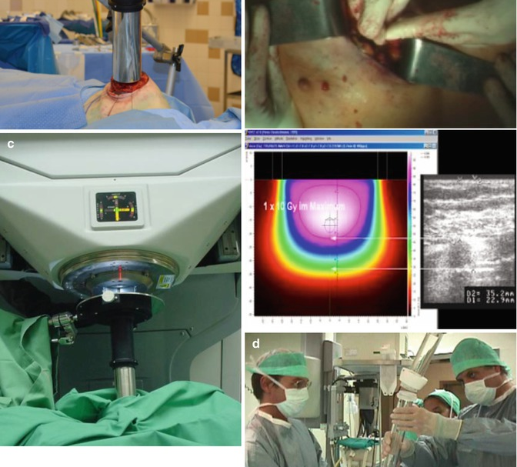
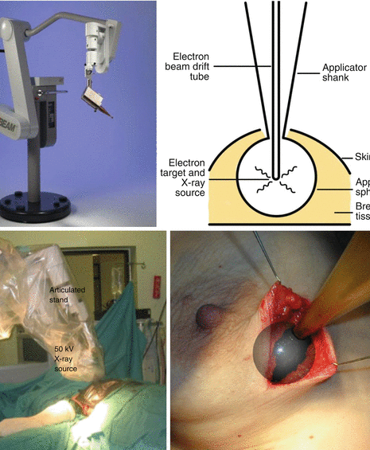
IRRADIACIÓN PARCIAL DE LA MAMA EN SUBTIPOS FAVORABLES…

Slide 21
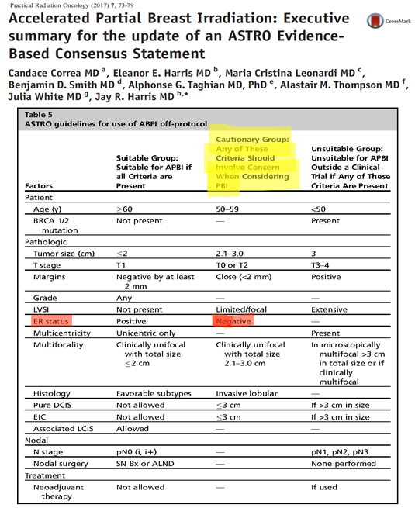
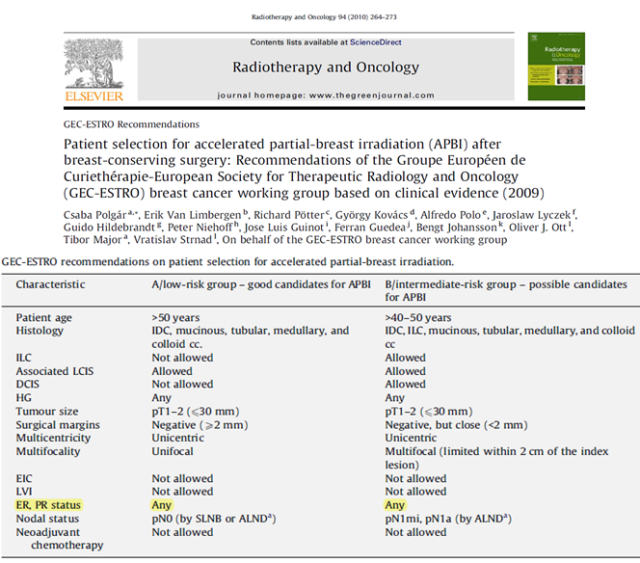
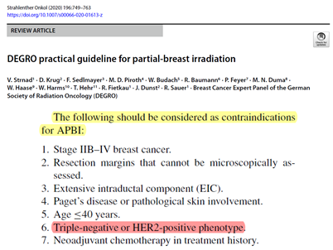
DES-ESCALADA DE DOSIS, DURACIÓN Y VOLUMEN DE RADIOTERAPIA EN SUBTIPOS FAVORABLES…
Subtipo favorable: luminal HER2-, pT1/T2<3cm., pN0, unicéntrico, >50 años, márgenes libres…

Slide 23



















Slide 24
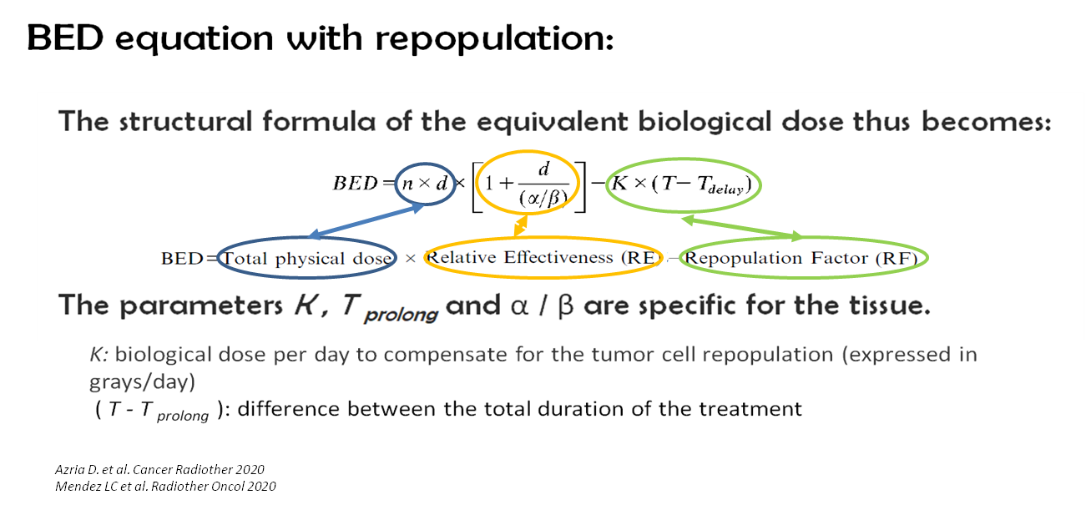
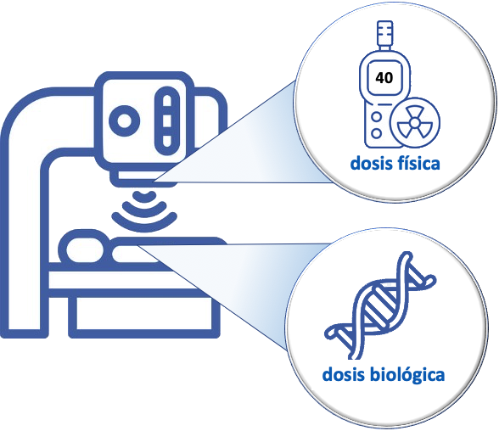
¿POR QUÉ HIPOFRACCIONAMIENTO SIEMPRE EN CÁNCER DE MAMA?

Slide 25
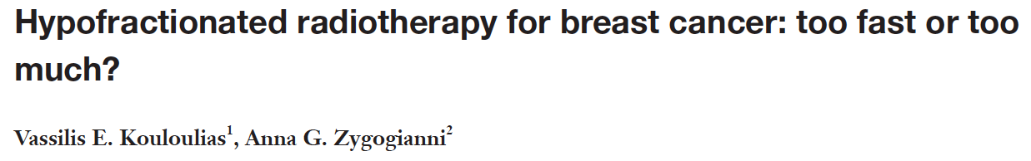
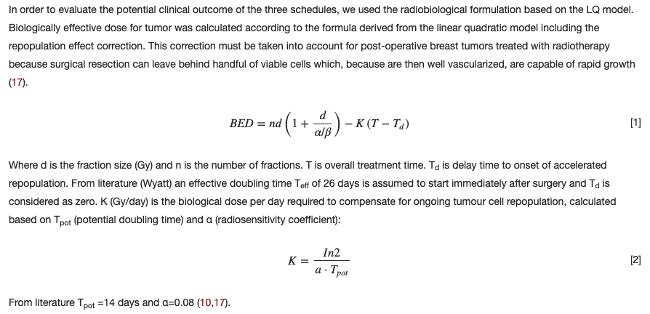
¿POR QÚE (ULTRA)HIPOFRACCIONAMIENTO?: RADIOSENSIBILIDAD Y REPOBLACIÓN
𝚱$=\frac{0,69}{0,08x14}$
0,6 Gy
α/β
3,7 Gy

Slide 26
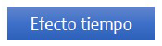
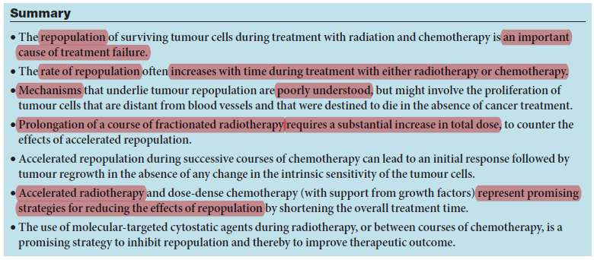

Importancia de las estrategias frente a la REPOBLACIÓN TUMORAL ACELERADA en el cáncer
A menor duración total del tratamiento→ menor repoblación tumoral
Kim et al. Repopulation of cancer cells during therapy: AN important cause of treatment failure

Slide 27
JUSTIFICACIÓN RADIOBIOLÓGICA DEL HIPOFRACCIONAMIENTO EXTREMO
50 Gy (2 Gy/fx) | 40,5 Gy (2,7 Gy/fx) | 26 Gy (5,2Gy /fx)
Tiempo: 5 sem: 35 días | Tiempo: 3 sem: 21 días | Tiempo: 5 días (7 días si fin de semana)
EQ2: 50 | EQ2: 45,5 | EQ2: 40,6
35-7= 28 día x 0,6= 16,8 Gy se han empleado en compensar repoblación tumoral 50-16,8= 33,2 Gy “efectivos” | 21-7=14 días x 0,6= 8,4 Gy se han empleado en compensar repoblación tumoral 45,5-8,4= 37,1 Gy “efectivos” | 40,6 Gy “efectivos” (5 días) 40,5 Gy “efectivos” (7 días)
α/β = 3,7 Gy
Κ = 0,6 Gy/día

Slide 29
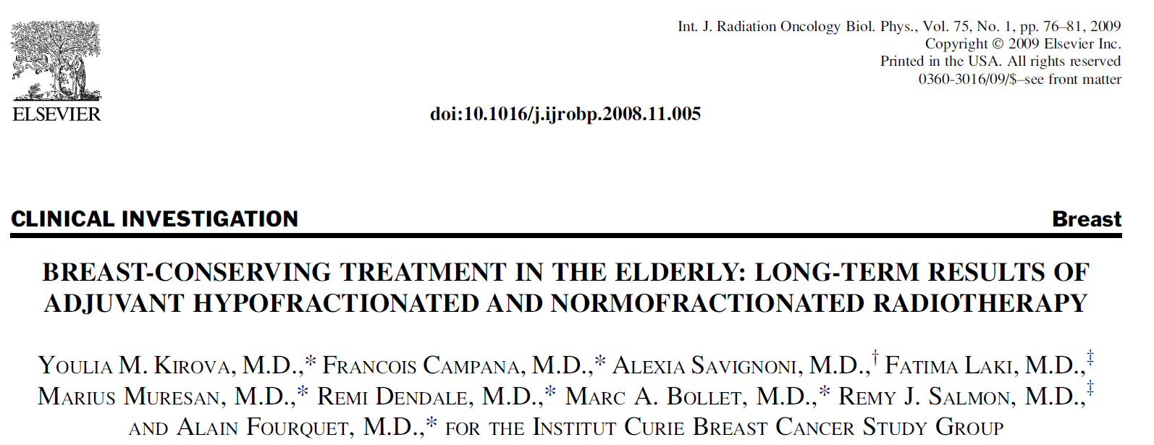
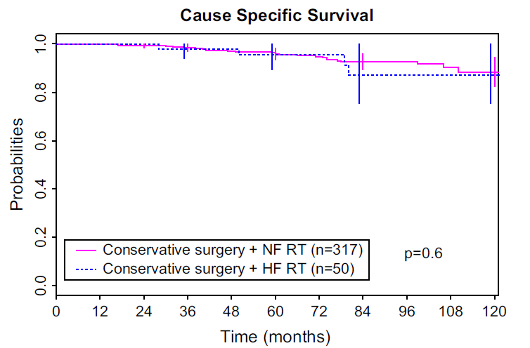
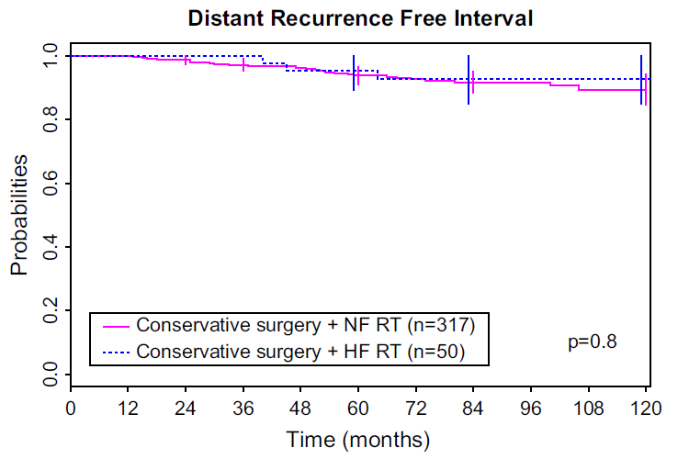
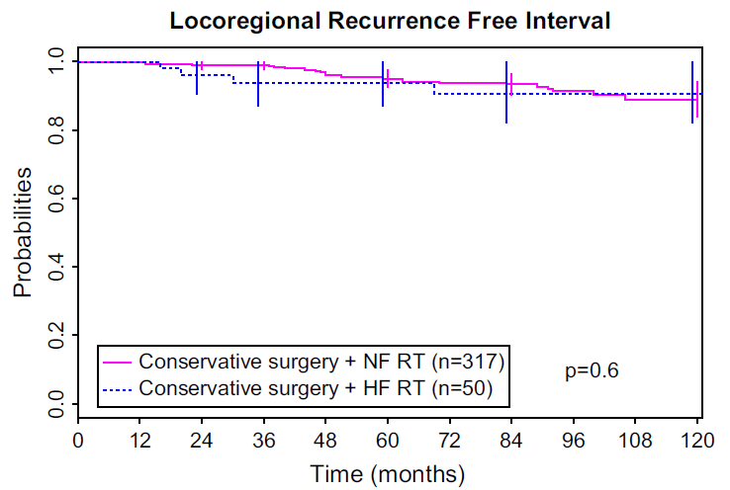
INSTITUT CURIE
Análisis retrospectivo
367 pacientes, estadio 0-II tras cirugía conservadora
50/25fx (317p) vs 32/5fx (1fx/semana, 50p) + boost
No diferencias en resultados

Slide 30
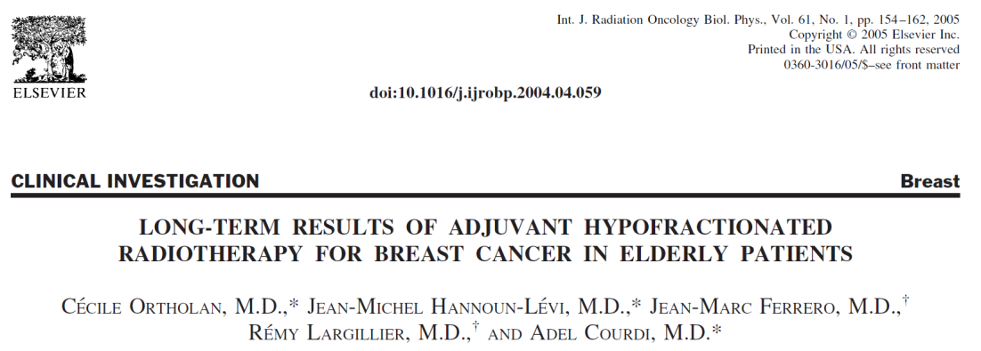
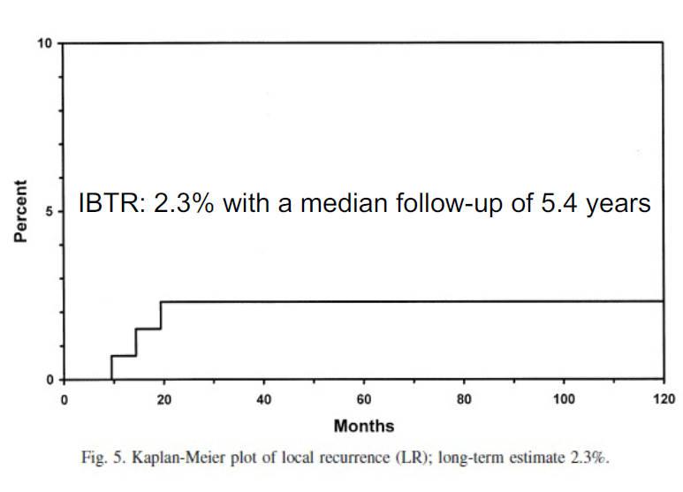
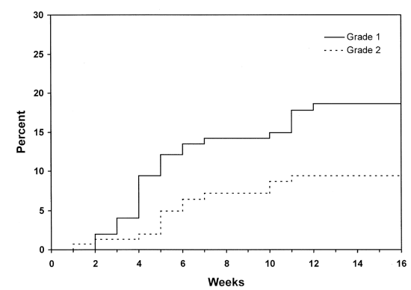
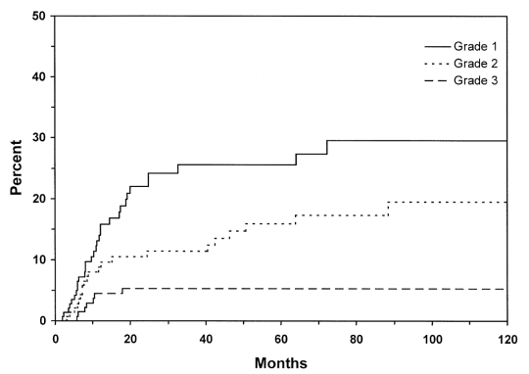
CENTRE ANTOINE-LACASAGNE
Análisis retrospectivo
150 pacientes, tras cirugía conservadora (71,5%) o mastectomía (28,5%)
34% N+
32,5/5fx, 1fx/semana
MFU: 65 meses
Buena tolerancia, aceptables resultados
TOXICIDAD AGUDA
TOXICIDAD TARDÍA

Slide 31
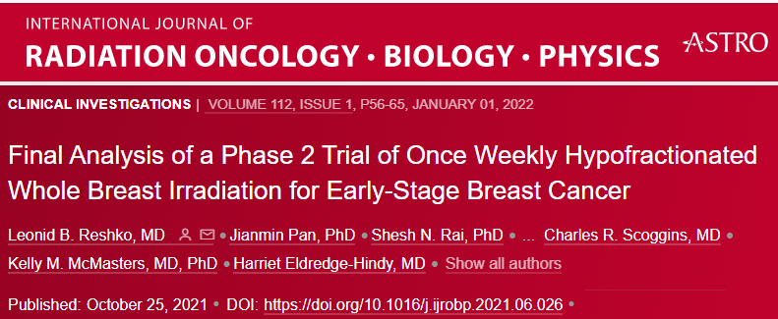
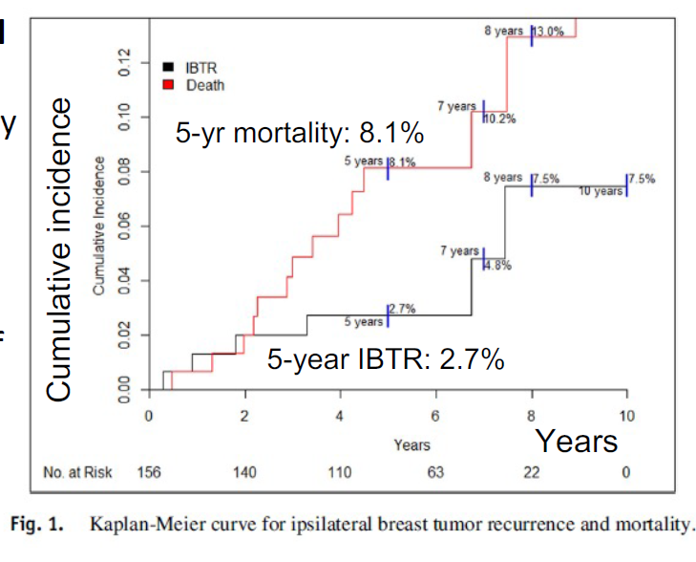
UNIVERSITY OF LOUISVILLE
158 pacientes, estadio 0-II tras cirugía conservadora
31% QT
28,5-30/5fx + boost (11%), 5fx/semana
MFU: 5,5 años
Buena tolerancia y resultados

Slide 32
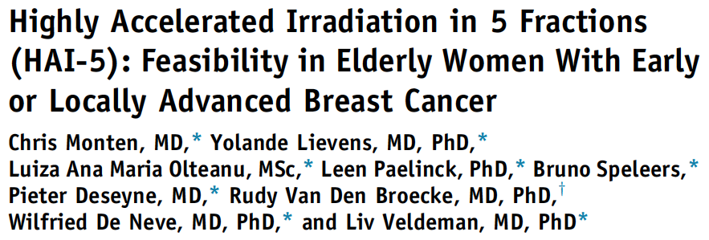


HAI-5
95p (23 PMRT)
5,7Gyx5fx en pared ± 5,4Gyx5fx en ganglios
MFU: 5,6 meses
No aumento de toxicidad

Slide 33



HAI-5: ANÁLISIS COMPARATIVO

Slide 34




YO-HAI-5: estudio fase 3 aleatorizado, Tis-2N0 tras cirugía conservadora: 40,2/15fx+SIB 48/15fx vs 28,5/5fx+SIB31/5fx
MENOR TOXICIDAD, AGUDA Y TARDÍA CON UHF

Slide 35


MAYO CLINIC
Fase III aleatorizado 40,5/15fx+SIB (48/15) vs. 25/5fx+SIB (30/5)
T1-3N0-1
107 pacientes
MFU: 20 meses
LC , DFS, OS = 100%
Patient-reported radiation skin burns of moderate to severe’ as assessed by PRO-CTCAE were more commonly reported in Arm A (58.7%) vs Arm B (27.9%) (odds ratio 3.7, CI 1.5-8.9; P = .004).

Slide 36





915 pacientes T1-2N0 tras cirugía conservadora
Fase III aleatorizado
50/25fx vs 28,5/5fx (1fx/semana) vs 30/5fx (1fx/semana)
No diferencias a 10 años en resultado cosmético

Slide 37



Slide 38


Slide 39


Fase 3 no inferioridad; >4000p; 97 centros
RTE 3D
Todos los grupos de edad
Cirugía conservadora (93,5%) y mastectomía (6,5%, 0,6% tras reconstruccón)
N0/N1
Todos los subtipos moleculares
25% boost secuencial
QT neoadyuvante adyuvante, anti-HER2…
NO DIFERENCIAS @7 AÑOS EN CL, SLE, SG
NO DIFERENCIAS EN TOXICIDAD AGUDA/TARDÍA

Slide 40


FAST-FORWARD REGIONAL NODAL IRRADIATION SUBSTUDY (2022)

Slide 41
ESTUDIOS EN MARCHA DE UHF EN CÁNCER DE MAMA
Whole Breast + Lymph Node Irradiation: Prone Compared to Supine Position in 15 or 5 Fractions (PRO-SURF)
NCT03280719
One Week Versus Three Week in Adjuvant Radiotherapy in Breast Cancer (HYPORT-Adjuvant)
NCT03788213
Hypofractionation And Ultra-Hypofractionation In Adjuvant Radiotherapy For Breast Cancer
NCT04434677
Outcome of 15 Versus 5 Fractions in Adjuvant Breast Radiotherapy in Women Over 65 Years (HAI-5-III)
NCT03121248

Slide 42







N = 383
Marzo 2020 – Marzo 2022
Edad: mediana 56 años (30-92)
pTis-2 pN0 (100% BSGC)
RT: mama 5 x 5,5 Gy
    boost: 5 x 5,8 Gy (88%); 5 x 6-6,2 Gy (12%)
TS: QT: 12%
HT: 93,2%
MFU: 18 meses (7-31), mínimo 6 meses

Slide 43


(ULTRA)HIPOFRACCIONAMIENTO: NO SÓLO RADIOBIOLOGÍA…
Evolución tecnológica: mayor conformación, mejor distribución de dosis

Slide 44


Slide 45

ULTRA-HIPOFRACCIONA-MIENTO COMO ESTÁNDAR

Slide 46


¿Existe, aún, alguna razón para no aceptar el (ultra)hipofraccionamiento para la radioterapia del cáncer de mama?

Slide 47


¿SÓLO VALEN LOS ESTUDIOS ALEATORIZADOS?...

Slide 48




Slide 49



Slide 50

RADIOTERAPIA MODERNA PARA EL CÁNCER DE MAMA

Slide 51





Courtesy of Dr. C. Coles

Slide 52




UHF ES, BIOLÓGICAMENTE, MÁS EFICAZ…

Slide 53




UHF ES, ECONÓMICAMENTE, MÁS EFICIENTE…

Slide 54




UHF ES, ECOLÓGICAMENTE, MÁS SOSTENIBLE…
25 x 2 Gy
15 x 2,7 Gy
5 x 5,2 Gy

Slide 55



Slide 56







